Slide 2
数学二年级下北数
第四单元系统复习测试卷

Slide 15
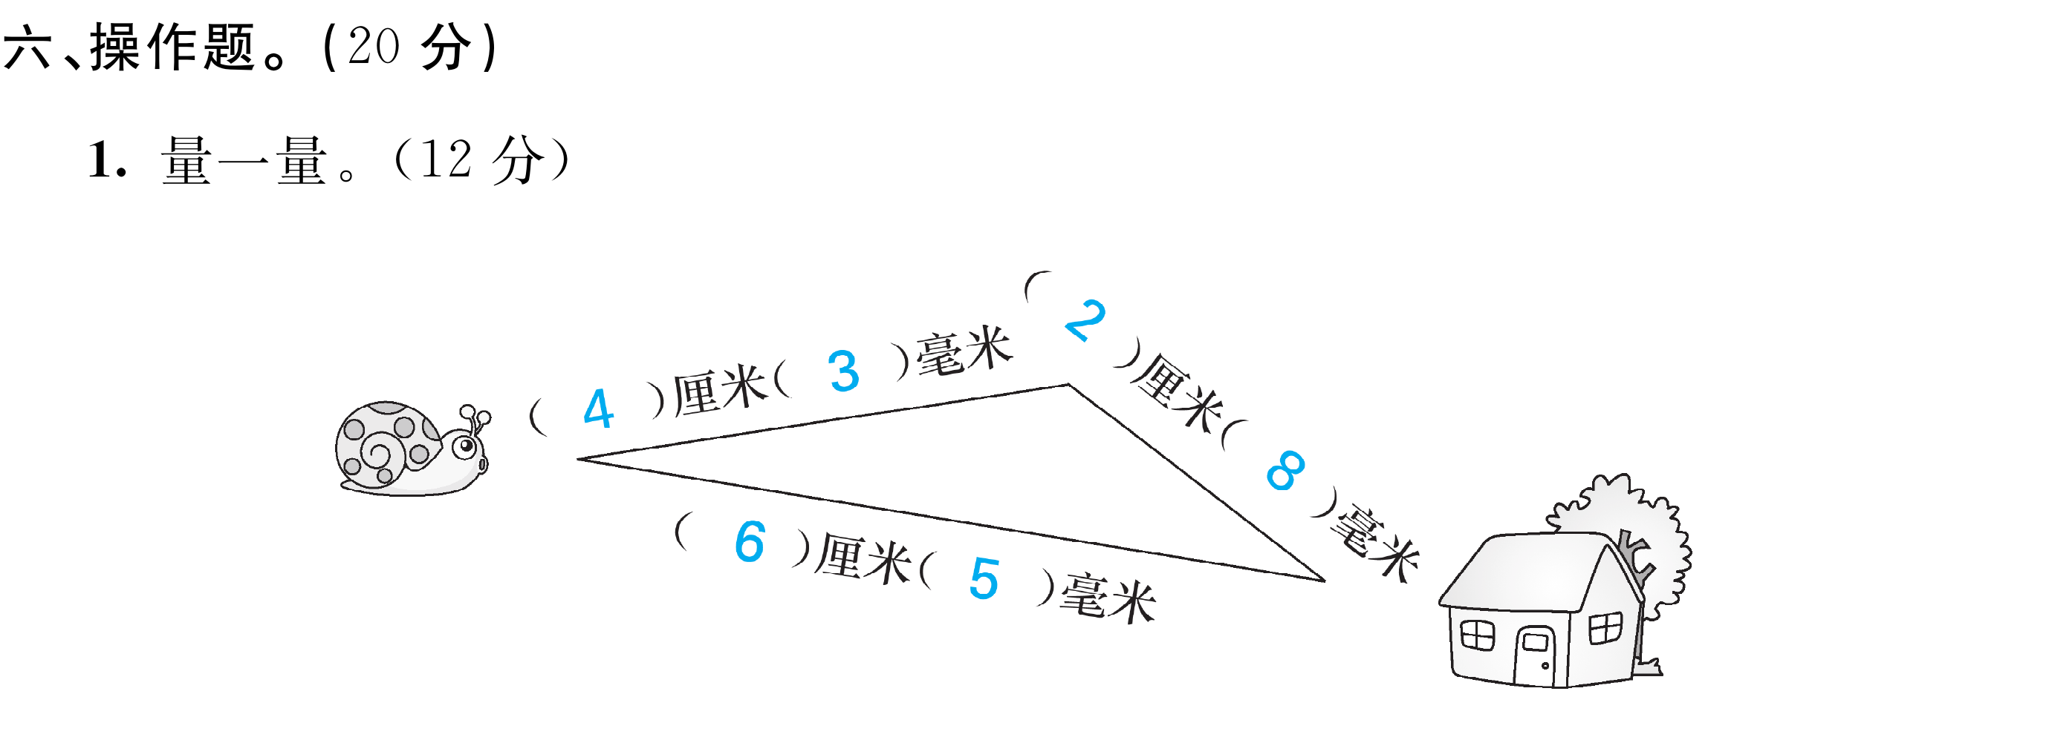

Slide 16
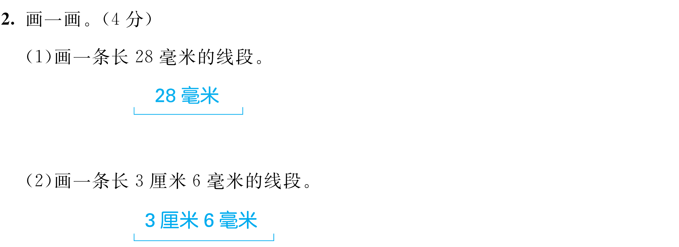

Slide 25
